Slide 1




HỘI THI GIÁO VIÊN CHỦ NHIỆM GIỎI CẤP TRƯỜNG
NĂM HỌC: 2025 - 2026
Giáo viên: Trần Thị Thanh Nhàn

Slide 2








NHIỆT LIỆT CHÀO MỪNG QUÝ THÂY CÔ GIÁO VỀ THĂM LỚP 8A4
SINH HOẠT TẬP THỂ TUẦN 15

Slide 3

Hoạt động 1
Sơ kết hoạt động tuần 15

Slide 4

1. CÁC TỔ; LỚP PHÓ; LỚP TRƯỞNG
BÁO CÁO
2. Ý KIẾN HỌC SINH.

Slide 5
GIÁO VIÊN NHẬN XÉT

Slide 6
BiỆN PHÁP
KHẮC PHỤC

Slide 7
Hoạt động 2
Phương hướng hoạt động tuần 16

Slide 8
Phương hướng hoạt động tuần 16
*Nề nếp
Tiếp tục thực hiện tốt nội quy của trường, của lớp.
Đội mũ bảo hiểm khi tham giao thông khi ngồi trên xe máy; xe đạp điện.
*Học tập:
Thực hiện tuần học tốt chào mừng “Ngày thành lập QĐNH Việt Nam 22/12”.
Biết giúp đỡ nhau trong học tập.
Biết linh hoạt thay đổi phương pháp tự học đạt kết quả. Phát huy tinh thần tự giác trong học tập. Chuẩn bị bài trước khi đến lớp. Tích cực tham gia các hoạt động học tập, tự giác, chủ động chia sẻ ý kiến cá nhân trước nhóm, trước lớp. Hoàn thiện các nội dung, các bài tập theo hướng dẫn của giáo viên.

Slide 9
Phương hướng hoạt động tuần 16:
Ban cán sự lớp cần kiểm tra bài cũ và việc chuẩn bị bài mới vào 15 phút truy bài đầu giờ.
*Công tác vệ sinh:
- Thực hiện tốt vệ sinh lớp học và các khu vực được phân công theo quy định
- Trang phục gọn gàng, sạch sẽ.
- Giữ gìn trường, lớp sạch đẹp, bỏ rác đúng nơi quy định.
* Tham gia các hoạt động của trường:
Thực hiện phong trào nghìn việc tốt.
Tổ chức thắp hương nghĩa trang liệt sỹ xã Tây Sơn nhân ngày thành lập quân đội nhân dân Việt Nam 22/12 do liên đội tổ chức.

Slide 10
Hoạt động 3
Sinh hoạt theo chủ điểm

Slide 11

Chủ đề:
Chia sẻ về việc tìm hiểu kế hoạch kinh doanh,
của địa phương

Slide 12

Khởi động

Slide 13



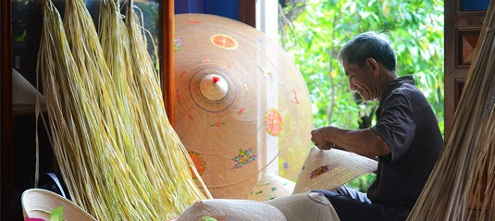

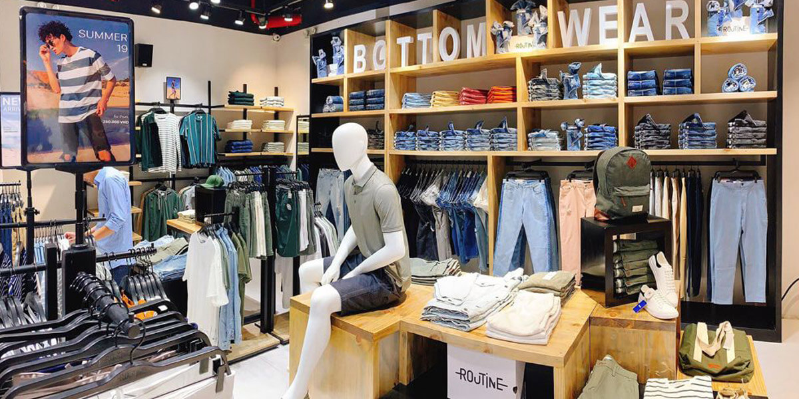
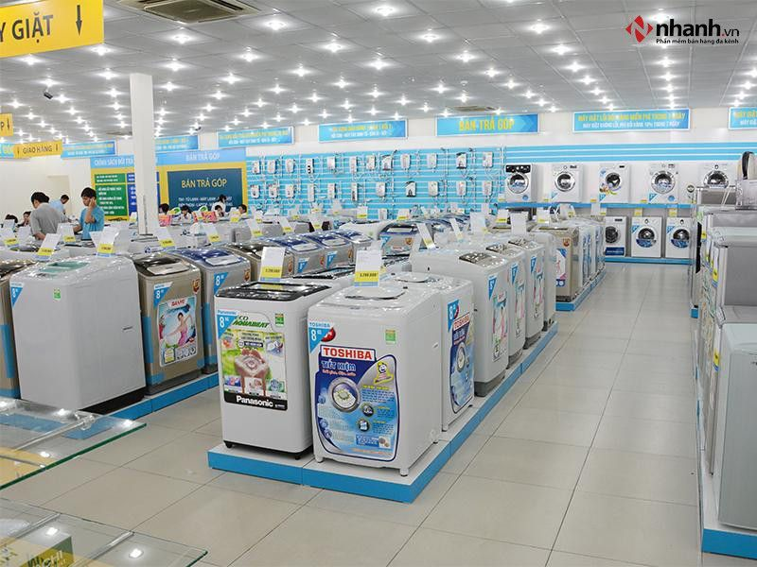


Hãy quan sát và cho biết các bức tranh sau đang diễn ra hoạt động sản xuất, kinh doanh, dịch vụ nào?
Làm đồ thủ công mĩ nghệ (Đan nón ngựa)
Trồng rau
Mua bán thiết bị điện tử
Mua bán quần áo

Slide 14



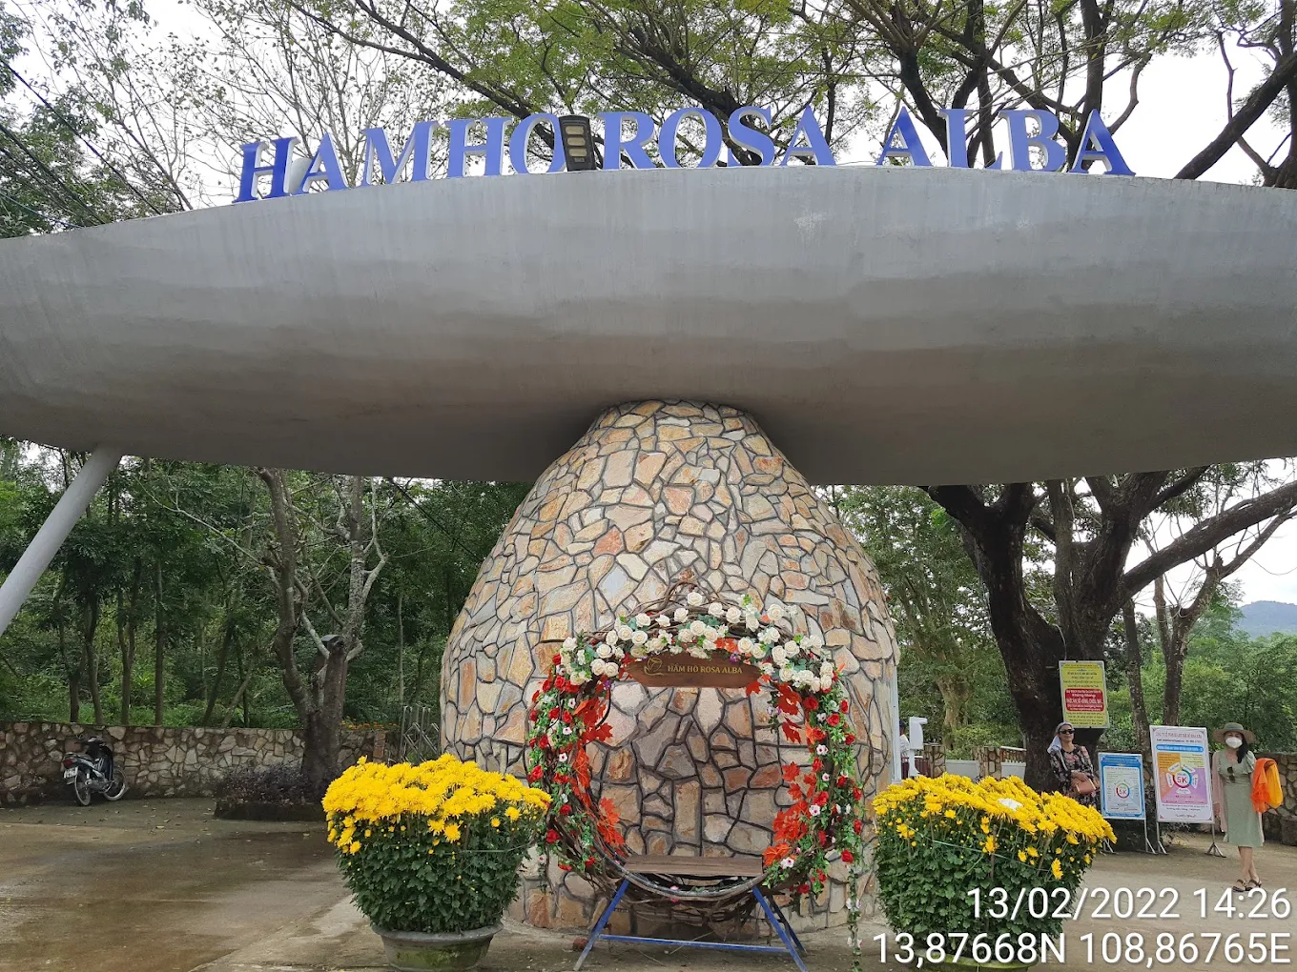
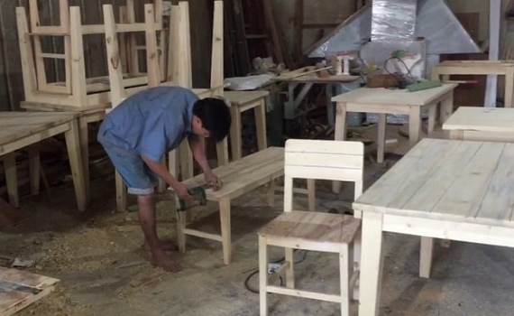

Hãy quan sát và cho biết các bức tranh sau đang diễn ra hoạt động sản xuất, kinh doanh, dịch vụ nào?
Khu du lịch Hàn Mạc Tử
Khu du lịch sinh thái Hầm Hô
Đóng bàn ghế

Slide 15

Từ các hoạt động vừa nêu, các em hãy sắp xếp các hoạt động đó vào các lĩnh vực hoạt động cho phù hợp?
Lĩnh vực hoạt động
Làm đồ thủ công mĩ nghệ (Đan nón lá)
Sản
xuất
Trồng rau
Mua bán quần áo
Kinh doanh
Mua bán thiết bị điện tử
Khu du lịch Hàn Mạc Tử
Khu du lịch sinh thái Hầm Hô
Dịch vụ
Đóng bàn ghế

Slide 16
Lĩnh vực hoạt động
Sản
xuất
Kinh doanh
Dịch vụ
Sản xuất là các hoạt động xử lí nguyên liệu thô hoặc lắp ráp các bộ phận thành hàng hóa hoàn chỉnh để bán đến người tiêu dùng.
Kinh doanh bao gồm việc cung cấp các hàng hoá, dịch vụ mà mọi người mong muốn hoặc cần, nhằm tìm kiếm lợi nhuận hoặc phi lợi nhuận.
Dịch vụ là một quá trình giao dịch, mà trong đó hàng hóa là sản phẩm vô hình, được chuyển từ người bán sang người mua một cách đồng thời, để đáp ứng nhu cầu và sự kỳ vọng của người tiêu dùng.

Slide 17





Tìm hiểu thông tin về các nhóm nghề sản xuất, kinh doanh, dịch vụ của địa phương và nhóm nghề em quan tâm

Slide 18

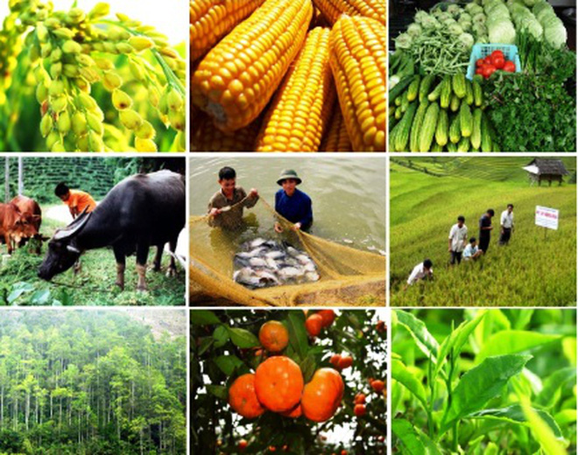


Sử dụng đất đai để trồng trọt và chăn nuôi.
Nhóm nghề nông nghiệp:
Khai thác cây trồng và vật nuôi để tạo ra lương thực thực phẩm và cung cấp nguyên liệu cho công nghiệp.
Yêu cầu về năng lực:
Có khả năng nuôi, chăm sóc, chữa bệnh, nghiên cứu tạo giống, theo dõi quá trình phát triển của cây trồng và vật nuôi.
Cẩn thận, có ý thức cộng đồng...
Yêu cầu về phẩm chất:

Slide 19

Kinh doanh dược phẩm:
Tìm hiểu về sản phẩm dược, tư vấn bán hàng...
Yêu cầu về năng lực: Có khả năng hiểu biết sản phẩm và kỉ năng tư vấn khách hàng...
Yêu cầu về phẩm chất: Trung thực, có trách nhiệm...

Slide 20
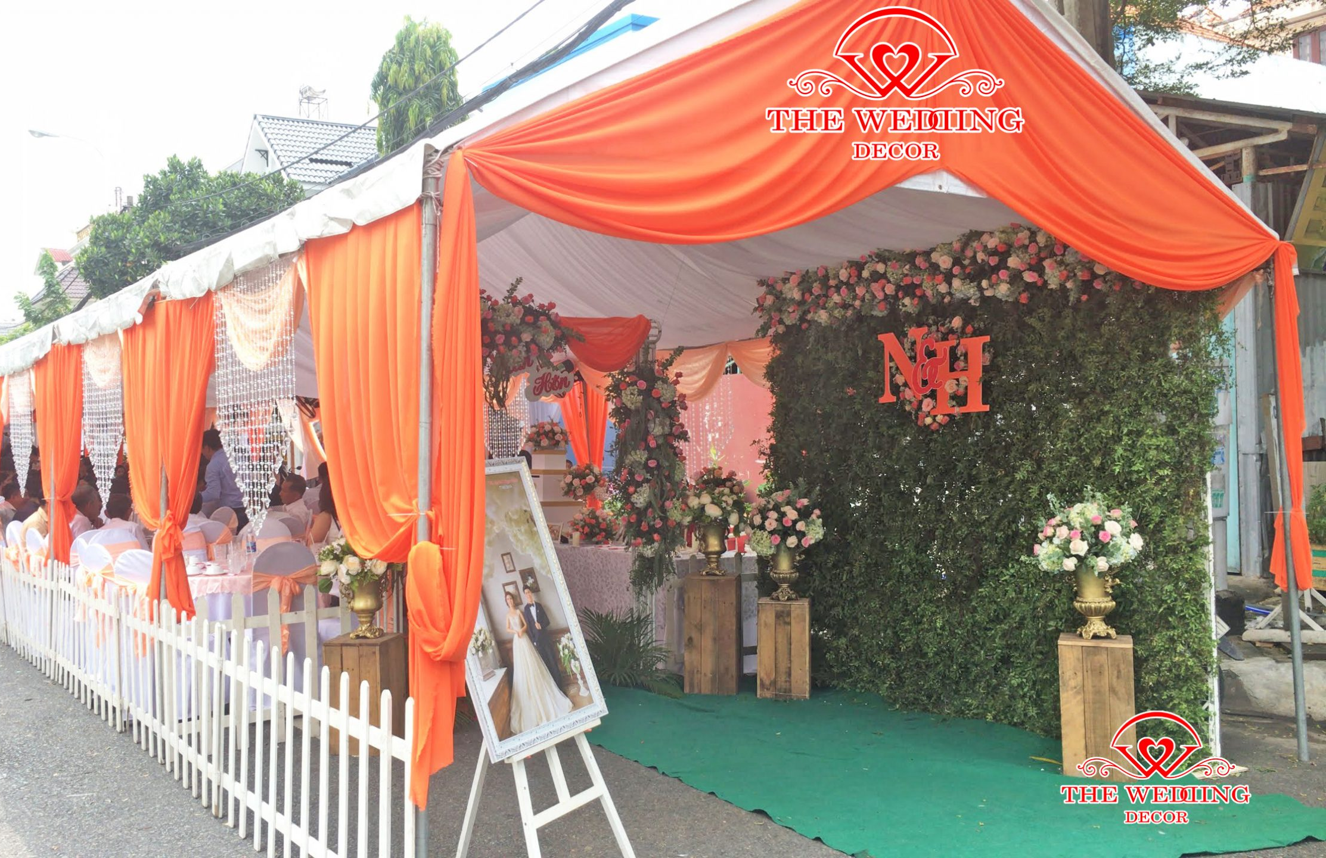
Dịch vụ cưới hỏi:
Thiết kế thiệp cưới, lên kế hoạch tổ chức lễ cưới, chuẩn bị trang phục, trang điểm, quay phim, chụp ảnh, trang trí tiệc cưới...
Yêu cầu về năng lực: Có khả giao tiếp, tư vấn, sử dụng công nghệ thông tin, nghệ thuật trang trí...
Yêu cầu về phẩm chất: Nhạy bén, linh hoạt, thân thiện...

Slide 21

Các em hãy chia sẽ suy nghĩ của mình vào một mảnh giấy nhỏ với nội dung:
1. Nghề yêu thích nhất của mình là nghề nào?
2. Năng lực cần có là gì?
3. Phẩm chất cần có là gì?
......
......

Slide 22


THÔNG ĐIỆP:
Hiểu biết thông tin về các nhóm nghề sản xuất, kinh doanh, dịch vụ của địa phương và nhóm nghề em quan tâm từ đó có thể bước đầu lựa chọn cho bản thân nghề mà mình yêu thích để tự tin làm chủ bản thân.

Slide 23


Bài học đến đây là kết thúc
Kính chúc quý thầy cô khỏe.
Chúc các em chăm ngoan học giỏi!

